Slide 1
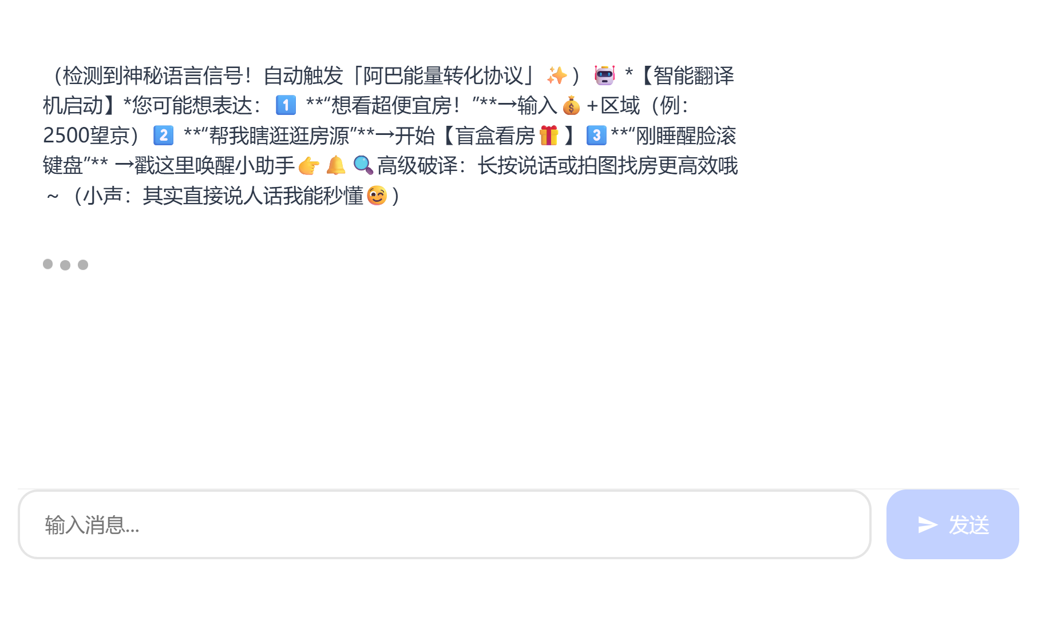

官方公告： 全面支持DeepSeek
您的租房
好管家！

Slide 2
官方公告： 全面支持DeepSeek
您的租房好管家！

Slide 3
单击此处添加标题
单击此处添加项标题
单击此处输入你的项正文，文字是您思想的提炼，请尽量言简意赅的阐述观点，单击此处输入你的项正文，请尽量言简意赅的阐述观点。单击此处输入你的项正文，文字是您思想的提炼，请尽量言简意赅的阐述观点，单击此处输入你的项正文，请尽量言简意赅的阐述观点。单击此处输入你的项正文，文字是您思想的提炼，请尽量言简意赅的阐述观点，单击此处输入你的项正文，请尽量言简意赅的阐述观点。文字是您思想的提炼，请尽量言简意赅的阐述观点，单击此处输入你的项正文，请尽量言简意赅的阐述观点。

Slide 4
民大毕业季 北京实习专场
2025.7
我是海报

Slide 5
小众租房平台—— 名城名房
谢林晏 谢茂驰 念博涵 郭晶 陈宇航 杨洁莹
北京市 上海市 天津市 重庆市 广州市
深圳市 成都市 南京市 杭州市 武汉市
西安市 长沙市 青岛市 厦门市 苏州市
……

